Slide 1
河北省委九届十二次全会决议 要 点

Slide 2
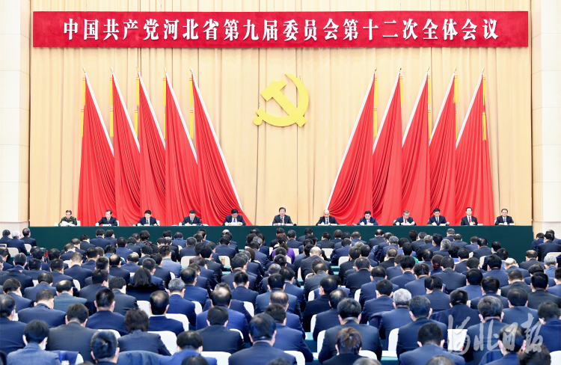
中国共产党河北省第九届委员会第十二次全体会议，于2020年12月25日至26日在石家庄召开。会议总结2020年全省经济工作，分析面临的形势，对做好2021年经济社会发展工作作出部署。

Slide 3
1
分析当前经济形势

Slide 4
当前和今后一个时期，我国发展仍处于重要战略机遇期，经济长期向好的基本面没有改变，经济稳定恢复态势正在不断巩固和拓展，“中国之治”与“西方之乱”对比更加鲜明，但前进道路上也面临着风险和挑战。

Slide 5
全省上下要始终胸怀“两个大局”，深化思想认识和增强凝聚力，毫不动摇地坚持党的领导，毫不动摇地维护党中央权威，毫不动摇地把人民利益放在最高位置，毫不动摇地坚持集中力量办大事的制度优势，用足我省集聚叠加的重大战略机遇，努力在危机中育先机，于变局中开新局，推动高质量发展迈出更加坚实的步伐，为我国在新的发展阶段续写三大奇迹新篇章增光添彩。

Slide 6
2
肯定河北省一年来经济社会发展取得的新进展新成效

Slide 7
主要经济指标好于全国平均水平
“三件大事”阶段性成果令人振奋
三大攻坚战为全面建成小康社会奠定坚实基础
科技创新和产业结构调整成效显著

Slide 8
深化改革和扩大开放及生态环境建设实现新的突破
保障改善民生和维护社会稳定工作亮点纷呈
在大战大考中自加压力、经受考验，有效发挥首都政治“护城河”的重要作用

Slide 9
“十三五”规划主要目标任务即将完成，决胜全面建成小康社会取得决定性成就，这在河北发展历史进程中具有重要意义。

Slide 10
3
做好2021年经济工作的总体要求

Slide 11
坚持以习近平新时代中国特色社会主义思想为指导
坚持稳中求进工作总基调
坚持系统观念
坚持扩大内需战略

Slide 12
4
部署河北省2021年经济社会发展工作

Slide 13
着力办好“三件大事”，扎实推动重大国家战略和国家大事取得新成效
聚焦“三区一基地”功能定位
聚焦创造“雄安质量”
聚焦落实“四个办奥”理念

Slide 14
着力围绕强化国家战略科技力量实施创新驱动发展战略，努力建设创新型河北
持续用力抓好创新资源优化整合
持续用力抓好产学研用深度融合
持续用力抓好人才和机制两个关键点

Slide 15
着力增强产业链供应链自主可控能力，加快建设现代化经济体系
统筹推进补齐短板和锻造长板
统筹推进产业结构优化升级
统筹推进区域经济协调发展

Slide 16
着力坚持扩大内需这个战略基点，充分发挥消费和投资拉动作用
积极促进消费升级
积极拓展投资空间
积极建设现代流通体系和物流体系

Slide 17
着力全面推进改革开放，积极培育竞争与合作新优势
大力推进开发区优化布局和提升能级
大力推进更高水平开放型经济新体制建设
大力推进“放管服”、国企、投融资、“四医联动”、事业单位等重点领域改革
大力推进沿海经济带发展

Slide 18
着力解决好种子和耕地问题，扎实做好“三农”工作和全面推进乡村振兴
突出抓好种源安全
突出抓好粮食安全
突出抓好乡村振兴战略实施
突出抓好巩固拓展脱贫攻坚成果工作

Slide 19
着力强化反垄断和防止资本无序扩张，进一步规范市场经济秩序和优化营商环境
推动高标准市场体系建设
推动公有制经济和非公有制经济共同发展
推动企业和群众反映强烈问题有效解决

Slide 20
着力解决好城市住房突出问题和保障改善民生，让全面建成小康社会的成果充分彰显
下大力解决好住房问题
下大力抓好20项民生工程
下大力抓好重点群体就业工作
下大力推动社会事业高质量发展

Slide 21
着力落实关于碳达峰、碳中和的重大决策，全力打造天蓝地绿水秀的美丽河北
进一步抓好节能减排
进一步抓好大气污染治理
进一步抓好水污染治理
进一步抓好土壤污染治理

Slide 22
着力统筹发展和安全，有效防范化解各类经济社会风险
健全重大风险防范化解机制
健全信访隐患化解制度
健全社会治安防控体系
健全安全生产责任制度

Slide 23
5
凝心聚力扎实推进经济社会高质量发展

Slide 24
切实把思想和行动高度统一到习近平总书记重要讲话精神和党中央重大决策部署上来，始终保持经济工作正确政治方向
全力以赴推进经济社会高质量发展，确保“十四五”开好局、起好步
科学制定“十四五”规划纲要，高标准高质量擘画好河北未来发展蓝图

Slide 25
精心抓好岁末年初重点工作
疫情防控要毫不放松抓好“外防输入、内防反弹”工作，确保不出现规模性输入和反弹
抓好“两节”期间工作，保障民生和市场供应
加强党的全面领导，确保各级“两会”、村（社区）“两委”换届、民主生活会风清气正和圆满成功
统筹发展和安全，确保社会大局和谐稳定

Slide 26
6
加强党的全面领导

Slide 27
越是经济形势复杂，越是工作任务繁重，越要加强党的全面领导
强化组织领导
强化基层基础
强化作风建设

Slide 28
全会号召，全省上下要更加紧密地团结在以习近平同志为核心的党中央周围，坚持以习近平新时代中国特色社会主义思想为指导，全面落实习近平总书记重要讲话和中央经济工作会议精神，不忘初心、牢记使命，齐心协力、开拓进取，加快建设经济强省、美丽河北，为全面建设社会主义现代化国家和实现中华民族伟大复兴中国梦作出新的更大贡献！

